Slide 1
类之补遗

Slide 2
关于this
类中的this，是当前实例化对象的引用
例如：
public class Person{
private String name;
public Person(String name)
{
this.name = name;
}
}
// 测试代码
Person p = new Person(“Jim”);
使用注意：
可以省略
为了避免名称冲突，可显式写出

Slide 3
关于super
是对父类对象的引用
例如：
public class Square extends Rectangle{
public Square(int size){
super(size, size); //长和宽
}
}
// 使用
Square s = new Square(10);

Slide 4
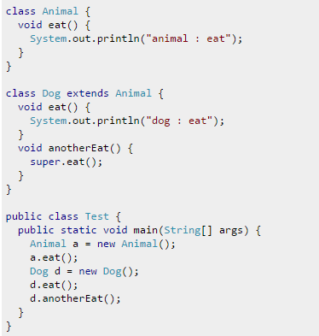
关于super（续）

Slide 5
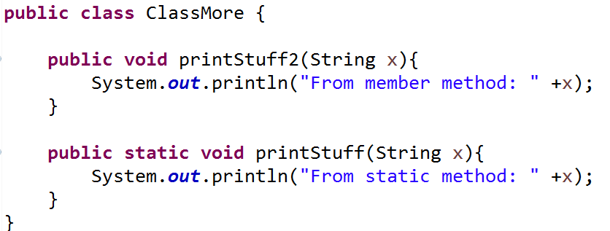
关于static
静态修饰符，修饰的对象不再属于实例化对象，而
是属于类本身

Slide 6
关于toString方法
将当前对象转换为字符串返回
主要用于输出等
我们可以override这个方法输出我们自己的字符串表示
例如：当x是个对象时，我们可以调用
System.out.println(x)

Slide 7
关于final
当一个类被定义为final时，此类不能再被继承
当一个成员变量被定义为final时，则不能修改
当一个成员方法被定义为final时，则不能覆盖(override)

Slide 8
关于abstract
abstract用于修饰一个类，则此类是抽象类
抽象类主要用于提供一些默认的实现，它不能被实例化
abstract也用于修饰一个成员方法，则此方法没有定义，只有声明，必须在子类中定义

Slide 9
interface
public interface MyInterface{
}
class Doctor;
class Man;
class MaleDoctor: Man, Doctor{
}

